Slide 1
КРИСТАЛЛЫ как ФОРМА ЖИЗНИ
CRYSTALS as a FORM LIFE
Санкт-Петербургский государственный университет
Геологический факультет
ООО Соколов Санкт-Петербург
Т.Г.Петров
Санкт-Петербург
2019

Slide 2
Многообразие отношений кристалл-живое-человек. Свойства, общие для живого и кристаллического состояний природы. Высшие животные симбиоз биологического и кристаллического.
The variety of crystal-living-man relationships. Properties common to living and crystalline states of nature. Higher animals symbiosis of biological and crystalline.

Slide 3
Кристаллы - камни – символы:
Совершенства
Блеска (бриллиант)
Твердости,
Постоянства
Симметричности - соразмерности
Красоты
Ценности
Неподвижности
Вечности
Пассивности
Бесплодности
Равнодушия
Молчания
И идеалы однородности
Кристаллы минералов (при этом) считаются помощниками в жизни
НО, «Он – как камень» АНТИПОД правильной ЖИЗНИ

Slide 4
А ЖИВОЕ - это
Временное
Изменчивое
Растущее
Подвижное и неподвижное
Только мягкое
Размножающееся
Передающее по наследству свои свойства
Реагирующее на изменения в среде обитания

Slide 5
Обычны словоупотребления:
Жизнь человека
Жизнь насекомых
Жизнь коллектива
Жизнь страны
Жизнь леса
Жизнь науки
как-то, может быть, допустимо:
Жизнь вулкана («спит», «проснулся»)
Жизнь Земли
НО -
«Жизнь камня» -
почти оксюморон…

Slide 6
Единство живого и кристаллического проявляется в следующих отношениях:

Slide 7
в наборе химических элементов
ВСЁ состоит из одних и тех же 88, встречающихся в природе элементов
Это можно назвать
ПЕРВЫМ ВЕЛИКИМ ЕДИНСТВОМ живого и кристаллического

Slide 8
Различия проявляются лишь в списках преобладающих элементов и их разнообразии
  КРИСТАЛЛЫ слагают практически все горные породы земная кора - OSiAlHNa, кварц - OSi…; корунд – OAl…,
  зёрна в гранитах – OSiAl + Na-или-K-или- Ca –или Fe…;
  кальцит – OCCa, C – графит), железная руда – НОFe или OFe
  РАЗНЫХ кристаллов-минералов в природе – свыше 5 тысяч
  ЖИВОЕ – организмы: обязательно - Н,С,О,N… вода НО…,
  В качестве второстепенных по их количествам (!) –
  все остальные
  Каротин Н56С40, хлорофилл H72C55O5N4..Mg;
РАЗНЫХ молекул в живом –– миллионы…

Slide 9
ВТОРОЕ ВЕЛИКОЕ ЕДИНСТВО
Отграниченность от среды
ЭТО всегда тела с составом, отличающимся от состава среды,
НО, при этом!
Для живого обычно построение своей кристаллической среды как защиты тела – кораллы, моллюски, или как внутренних опор: скелетов, зубов, а также в виде болезненных образований «камней», или складов веществ (кристаллы солей в клетках растений)

Slide 10
СРЕДЫ существования
Для живого:
Атмосфера – нижняя часть газовой оболочки Земли
Гидросфера – вся
Литосфера – верхняя часть твёрдой оболочки Земли
Общее ограничение по температуре - около 100°С
и составу - наличие жидкой воды (не слишком солёной)
Для кристаллов:
От верхних слоёв атмосферы до глубин земли.
Ограничение – температуры и состав среды растворения
минералов,
НО НЕ плавления - они гораздо выше
( в природе все жидкости – растворы)

Slide 11
Немного частностей:

Slide 12
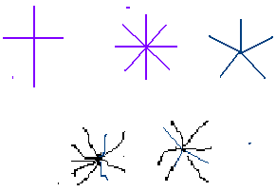
С такими лучами видят снежинки некоторые художники, декораторы, оформители витрин

Slide 13
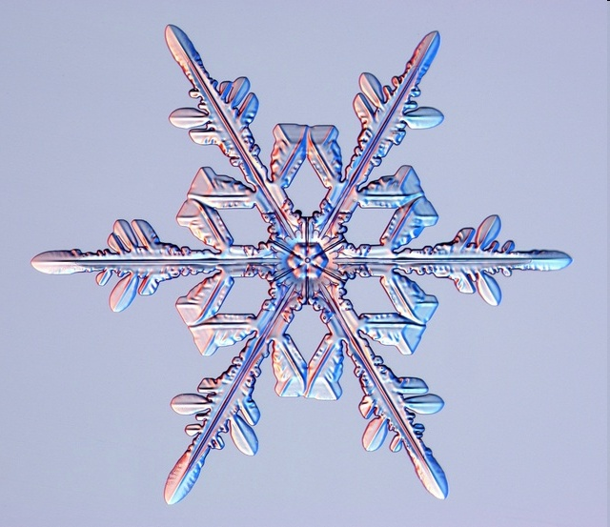
а они только с такой симметрией

Slide 14
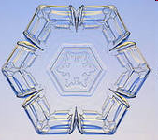
Форма снежинок
зависит от влажности, температуры и их изменений с начала роста снежинки до падения.
В сугробе она теряет лучи, превращаясь в зёрна.
Образуется ФИРН
Это идёт
перекристаллизация
до срастания в сплошную массу…
В горах формируются
ледники – ледяные реки
За зиму в городе половина снега испаряется

Slide 15
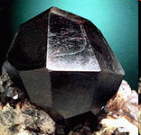

Кристалл граната (спутника алмаза)
В идеальных условиях
формирования кристалл имеет:
Прямые ребра
Плоские грани
Острые вершины
НО всякая жизнь

Slide 16
Кристаллическое
вокруг нас:
Сахар
Соль
Сода
Многие лекарства: витамин С, салол,
Речной песок, глина, мрамор
Все металлы
Горные породы – «камни»
Огранённые кристаллы в украшениях – горный хрусталь, фианит (Физический институт Академии наук), топаз, алмаз и мн. др.

Slide 17
Единство в способности к размножению
Живое – способы: деление, споры, яйца, корни, части тела (растения – отростки).
Зародыши кристаллов возникают при:
отщеплении-отделении микроосколков, так как при формировании кристалла из-за нарушений структуры возникают избыточные напряжения
нарастании на частицы, имеющих поверхности со структурой, похожей на структуру будущего кристалла

Slide 18
В способности к росту кристаллы растут в средах таких как:
Смеси-растворы:
газовые (снег, иней, сера - в вулканических областях)
водные, морская вода (месторождения солей),
гидротермальные (кварц, изумруд, кальцит, золото, турмалин…)
водно-силикатные – магмы (кварц, полевые шпаты, слюда, платиноиды, титаномагнетит, …)
Твёрдые тела,
изменяющие свою структуру при изменении температуры и давления (H2O, SiO2, C, TiO2…)

Slide 19
В распространённости на Земле
Повсеместность
Кристаллы и живое
В воздухе – снег, град.
В природе: минералы,
горные породы, руды, горные хребты.
В животных: скелеты, панцири моллюсков, в почках, печени, мочевом пузыре !!!
Дома: сахар, соль, лёд, лекарства, металлы в посуде, лампах, телефонах, проводах…
В промышленности стройматериалы, краски, полупроводники,
За редким исключением
жизнь встречается везде в виде островков – единых и зависимых от среды - сгустков органического вещества – тел - в почве, пещерах, на поверхности, в воде, бактерии встречены в воздухе на высоте до 65 км.
Микроорганизсы, грибы, растения. черви, насекомые, рыбы, пресмыкающиеся, млекопитающие – почти по всей поверхности Земли
В Антарктиде – бактерии – в лужах на льде

Slide 20
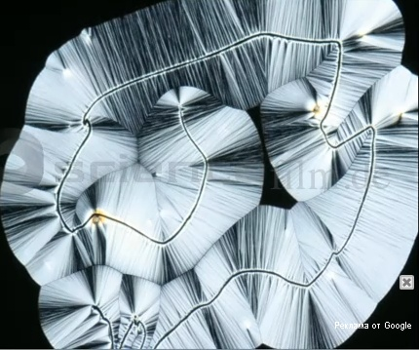
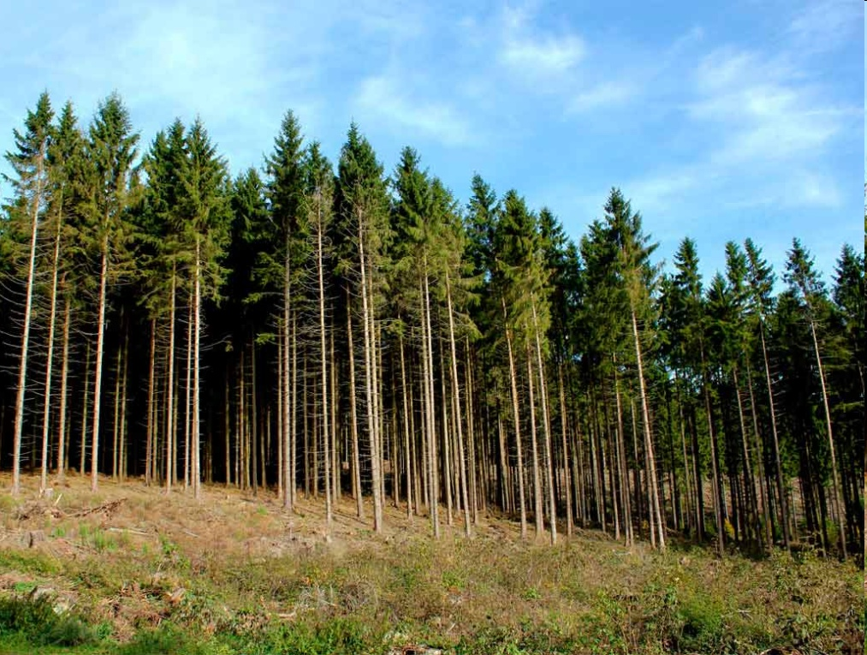
В массовидности - коллективизме
Ацетил-салициловая кислота

Slide 21
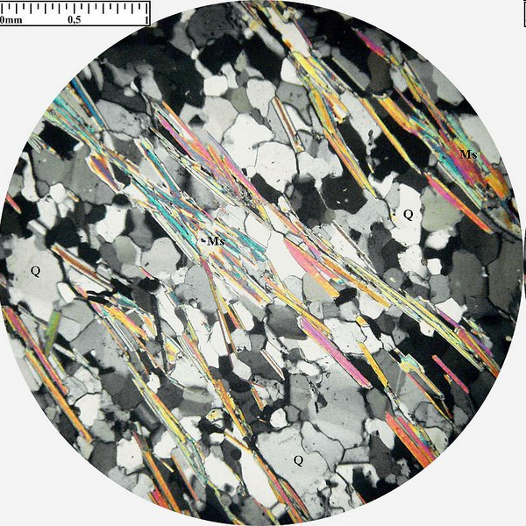
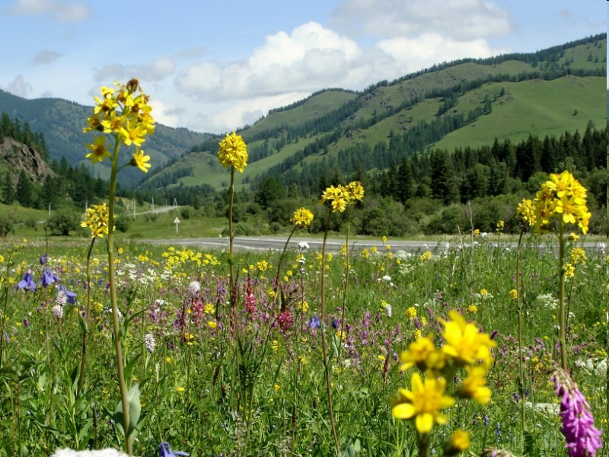
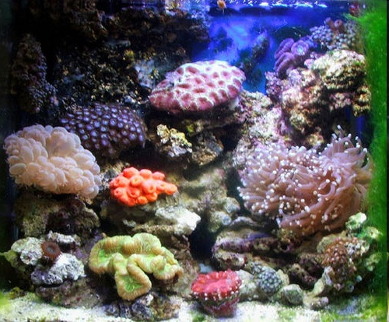
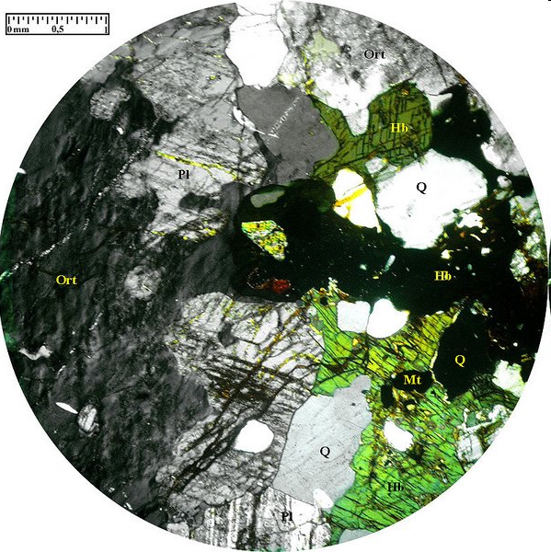
В объединении с другими – видами-классами -типами
Гнейс-
бывшие
суглинки-
супеси
Габбро –
бывшая
магма
Всё это и мы - ценозы

Slide 22
В наследственной передаче своей структуры и определяемых нею свойств потомству
В структуре кристаллов
на атомно-молекулярном уровне, существуют
ближний и дальний порядки,
НО ЭТО «простые» порядки

Slide 23
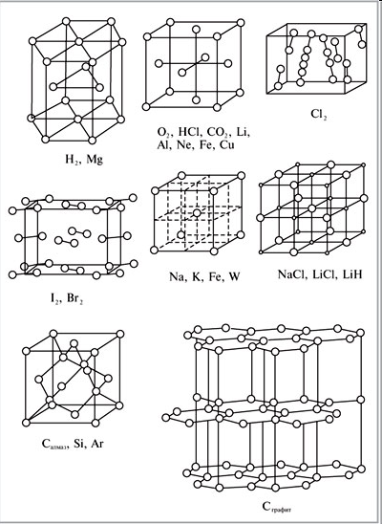
Структуры кристаллов
Шарики – центры
атомов
Здесь «элементарные ячейки» структур.
У алмаза и кремния
одинаковая
кристаллическая
структура
(К формам жизни…)

Slide 24
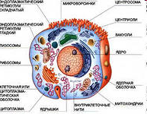
Структуры живого
Ближний и
дальний порядки
«сложные»
Внутри органа -
одни
вне его –
другие
ли

Slide 25
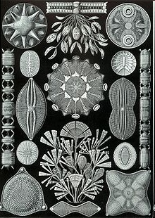
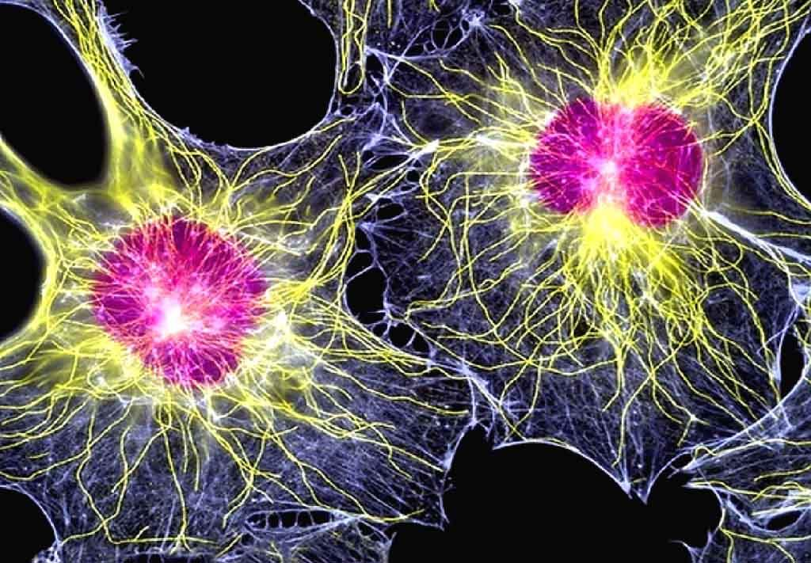
Диатомовые водоросли
Клетки мозга

Slide 26
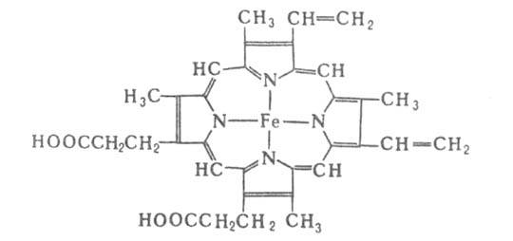
Структура молекулы гемоглобина
гемоглобин – переносчик кислорода в крови животных
отличается от хлорофилла, производителя кислорода
в растениях, только центральным атомом – там – магний

Slide 27
Обобщим

Slide 28
ТРЕТЬЕ ВЕЛИКОЕ ЕДИНСТВО:
Структурированность,
проявляющаяся как
Законосообразность
Порядок
Повторяемость
При различиях структур
разных тканей
у живого

Slide 29
И ПРИ ЭТОМ:
Всё виды этого единения – по
структурированности
Не идеальны
Не точны,
Приблизительны
это создаёт - порождает

Slide 30
Бесконечные разнообразия
Форм тел
Составов
Масс
Окрасок
Что это для человека?
Сложность мира при обучении, изучении, освоении, организации, улучшении условий жизни с целью получения удовольствия – идёт урбанизация И отсюда:
следствия для мозга… его У м е н ь ш е н и е
И рост зависимости от техногенной среды…

Slide 31
Структуры сохраняются при росте организмов и кристаллов
Рост кристалла – это результат закрепления молекул на поверхности его граней.
Главное условие:
если рядом с зародышем в смеси молекул среды есть избыток ЕГО ЖЕ вещества против равновесия при температуре опыта – его питание
При равновесии – ни роста ни растворения – этот раствор называется насыщенным. Снизим температуру – начнётся рост. Повысим - вещества станет меньше, чем при равновесии, кристалл растворяется пока не наступит равновесие (или кристалл полностью растворится.)

Slide 32
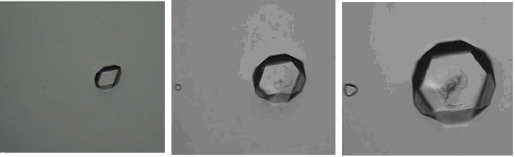
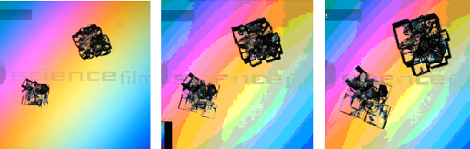
Кристаллы растут – увеличиваются в размерах, при этом сохраняют самоподобие, как и животные, и растения
Al-K квасцы
Желтая
кровяная
соль

Slide 33
ЕДИНСТВО в РОСТЕ - увеличении размеров тел с отбором питания из среды
При росте кристалл отбирает из среды те частицы, которые в наибольшей степени соответствуют форме и размерам частиц его – уже имеющейся – структуры

Slide 34
Единство в воздействии при росте на среду и реакции на её изменение :
Кристалл при росте выделяет тепло, что создаёт в среде тепловые потоки.
Потоки в среде влияют на питание разных граней, изменяя форму кристаллов.
Кристалл изменяет состав среды, забирая «своё» и оттесняя «чужое»
Состав среды влияет на скорости нарастания граней – на форму и состав кристаллов
Взаимодействие живого со средой общеизвестно – здесь не будем задерживаться…

Slide 35
Накопившиеся примеси тормозят рост
И
могут создавать островки постороннего вещества на грани
возникает включение
кристалл теряет прозрачность - вид – ценность

Slide 36
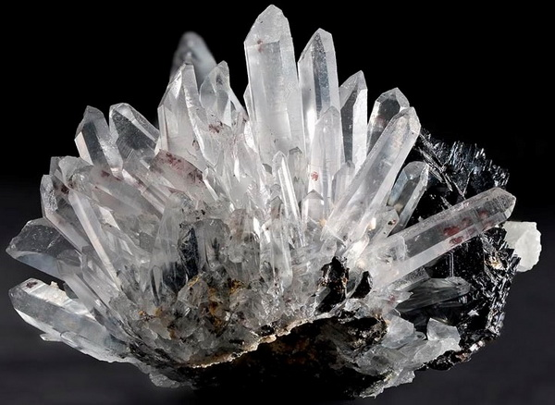
Единство в конкуренции за пространство при росте
Друза – сросток кристаллов кварца –
(горного хрусталя)
Результат
геометрического отбора.
КТО, будучи зародышем, правильно сориентировался на подложке…,
тот и вырос (остальные внутри – вовремя несообразившие…)

Slide 37
ВСЕ ПРОЦЕССЫ в природе
Идут самопроизвольно в постоянно изменяющихся физических полях
ЭТО ПОЛЯ:
Гравитационные,
Магнитные,
Электрические
Электромагнитные
Тепловые
Информационные
Поэтому:

Slide 38
структуры – порядки – системы – возникают при подходящих условиях сами.
Идёт САМООРГАНИЗАЦИЯ
Камень и метеорит падают на Землю
Слой шариков дроби в коробке приобретает правильную структуру, вокруг одного - 6 ближайших соседей
Стрелка компаса – устанавливается сама
Много компасов, расположенных рядом ориентируются согласованно друг с другом
Глина и песок, оседающие из воды, располагаются закономерно – первым оседает песок
Семя в земле развивается в растение
Муравейник формируется сам
Жидкий раствор соли при выпаривании выделяет кристаллы
Гейзер выбрасывает воду периодически
Солнечная система – совокупность самодвижущихся тел
Человек не может полностью управлять своим организмом – в основном, он совокупность самоорганизующих организм процессов

Slide 39
потому что:
Атомы, соединяясь, сами образуют молекулы
Молекулы и атомы, объединяясь, сами образуют кристаллы и все живые организмы
Сообщества кристаллов минералов - сами создают горные породы «камни» - граниты, мрамора, глины, почвы, вулканы
Сообщества отдельных живых простых организмов – образуют сложные организмы, леса, коралловые рифы, стада, стаи, колонии и наши – организмы и человеческие – сообщества

Slide 40
А под твёрдой кристаллической крышей горных пород в Америке есть вулкан (его имя Йеллоустоун)
70Х50км кальдера супервулкана
Гейзеры
Горячие источники, фумароллы
Землетрясения
Горячая почва
Вода, увеличивающая давление в магме и переводя в жидкое состояние нижнюю часть «крыши» очага, поступает с поверхности, двигаясь в закрытых порах горных пород под действием разности температур между нижними и верхними стенками пор. Происходит растворение в нижней части поры – в верхней идёт нарастание. Жидкость в таких - закрытых, с растворимыми стенками, полостях идёт к теплу. В очаге нарастает давление – поднимается почва, близится прорыв лавы с её вскипанием и образованием облаков пыли – пепла, которые сами перекроют солнечный свет…

Slide 41
А кроме того, заметим, что:
Океан это первый продукт ЖИЗНИ ЗЕМЛИ – вода результат её выделения при кристаллизации – разделении магмы приохлаждении (что происходит и сейчас)
Атмосфера – современная – второй продукт ЖИЗНИ Земли – но уже результат жизни растений – кислород это отходы при синтезе биовеществ из воды и углекислоты (что происходит и сейчас )

Slide 42
Есть и еще один вариант единства –
они могут быть домашними животными:

Slide 43
кристаллы в этом качестве
идеальны!!!
Самые спокойные, тихие, не укусят, не оцарапают, ЖИВУТ-растут- радуют-расстраивают-рождают надежду- привлекают внимание гостей и всё - молча.
Терпеливые – сколько еды дадите, столько и ладно, добавите – съедят и - спать, хоть сутки, хоть десять лет..
Нетребовательные после создания им необходимых условий. С ними не надо гулять, то есть они самые домашние.
Не загрязняют квартиру своими отходами– у них не бывает блох и от них обычно нет никаких запахов (но - породы бывают разные: салол, йод пахнут). Сами они настолько чистоплотные, что не переносят мытья – они с чистой водой несовместимы.
Они очень нежные, без перчаток их в руки брать нельзя – на них останутся отпечатки ваших пальцев. Пока растут нельзя касаться ничем, - появится много новых зародышей, и они – паразиты – начнут конкурировать за еду с первым – главным кристаллом –ВАШИМ воспитанником. Рост основного кристалла задержится. Еду придётся делить между всеми – родителем и потомством.
Они воспитывают в их родителе – создателе – «боге» – аккуратность, желание понимать происходящее, терпение без нотаций и угроз и очень-очень важное - вежливость и уважение к законам природы, чего часто недостаёт людям самого разного общественного положения.

Slide 44
Попробуйте, потому что
кристаллизация - это блестящий, в прямом и переносном смысле, процесс самоорганизации в природе и в вашем доме – на столе, в кладовой, на шкафу (подальше от мест с большими колебаниями температуры…
в блюдце, в пробирке, в консервной стеклянной банке, чтобы было видно, а под микроскопом – поляризационном (!), - ЭТО уже роскошество!...
Что кристаллизовать? - Лекарства, квасцы, медный купорос, сахар, соль, их смеси в воде, спирте и что достанете доступными вам путями….

Slide 45
Кроме сказанного, можно прочесть:
О «спящем» кристалле – там тоже разнообразная жизнь:
Я.Е.Гегузин Живой кристалл.
О «живых» кристаллах и возможности
поучиться дома выращивать их
Т.Г.Петров, Е.Б.Трейвус, Ю.О. Пунин, Касаткин А.П. Выращивание кристаллов из растворов. Л. 1983
Обе есть в Интернете

Slide 46
А сверх того существует устаревшая, но богатая экспериментальным материалом книга:
Г. Бакли Рост кристаллов М.: ИИЛ 1954

Slide 47
Спасибо
за
внимание!

